Slide 1
ĐỐI TƯỢNG VÀ LỚP
Học viện Công nghệ Bưu chính Viễn thông
Khoa Công nghệ thông tin
NGÔN NGỮ LẬP TRÌNH C++
Nguyễn Thị Bích Nguyên
ntbichnguyen@gmail.com

Slide 2
NỘI DUNG
5.1 Khái niệm đối tượng
  5.2 Trừu tượng hoá đối tượng
    5.2.1 Theo chức năng
    5.2.2 Theo dữ liệu
  5.3 Khái niệm lớp
  5.4 Lớp và đối tượng
  5.5 Khái niệm đóng gói
  5.6 Lớp
    5.6.1 Định nghĩa lớp đối tượng
    5.6.2 Sử dụng lớp đối tượng
  5.7 Các thành phần của lớp
    5.7.1 Thuộc tính của lớp
    5.7.2 Phương thức của lớp

Slide 3
KHÁI NIỆM ĐỐI TƯỢNG
Trong ngôn ngữ C++, nhìn theo góc hướng đối tượng, tất cả các thực thể trong hệ thống đều được coi là các đối tượng cụ thể.
Đối tượng là một thực thể hoạt động khi chương trình đang chạy.

Slide 4
KHÁI NIỆM ĐỐI TƯỢNG
Ví dụ:
Trong bài toán quản lý buôn bán xe hơi của một cửa hàng kinh doanh, mỗi chiếc xe đang có mặt trong cửa hàng được coi là một đối tượng. Chẳng hạn, một chiếc xe nhãn hiệu Ford, màu trắng, giá 5000$ là một đối tượng.
Trong bài toán quản lý nhân viên của một công ty, mỗi nhân viên được coi là một đối tượng. Chẳng hạn, nhân viên tên là “Vinh”, 25 tuổi làm ở phòng hành chính là một đối tượng.

Slide 5
KHÁI NIỆM ĐỐI TƯỢNG
Đối tượng được xác định bằng 3 yếu tố:
Định danh đối tượng: Xác định duy nhất cho mỗi đối tượng trong hệ thống, nhằm phân biệt các đối tượng với nhau.
Trạng thái của đối tượng: Là sự tổ hợp của các giá trị của các thuộc tính mà đối tượng đang có.
Hoạt động của đối tượng: Là các hành động mà đối tượng có khả năng thực hiện được.

Slide 6
KHÁI NIỆM ĐỐI TƯỢNG
Đối tượng được xác định bằng 3 yếu tố:
Trạng thái hiện tại của đối tượng qui định tính chất đặc trưng của đối tượng. Ví dụ, nhân viên trong ví dụ trên có trạng thái là:
  Tên là Vinh
  Tuổi là 25
  Vị trí làm việc là phòng hành chính.
Trong khi đó, trạng thái của chiếc xe trong cửa hàng là:
  Nhãn hiệu xe là Ford
  Màu sơn xe là trắng
  Giá bán xe là 5000$

Slide 7
KHÁI NIỆM ĐỐI TƯỢNG
Đối tượng được xác định bằng 3 yếu tố:
Mỗi đối tượng sẽ thực hiện một số hành động. Ví dụ, đối tượng xe hơi có khả năng thực hiện những hành động sau:
  Khởi động.
  Dừng lại.
  Chạy.
Để biểu diễn đối tượng, người ta trừu tượng hoá đối tượng để tạo nên khái niệm lớp đối tượng.

Slide 8
TRỪU TƯỢNG HÓA ĐỐI TƯỢNG THEO CHỨC NĂNG
Là quá trình mô hình hoá phương thức của lớp dựa trên các hành động của các đối tượng.
  Tập hợp tất cả các hành động có thể có của các đối tượng.
  Nhóm các đối tượng có các hoạt động tương tự nhau, loại bỏ bớt các hoạt động cá biệt, tạo thành một nhóm chung.
  Mỗi nhóm đối tượng đề xuất một lớp tương ứng.
  Các hành động chung của nhóm đối tượng sẽ cấu thành các phương thức của lớp tương ứng.

Slide 9
TRỪU TƯỢNG HÓA ĐỐI TƯỢNG THEO CHỨC NĂNG
Ví dụ, trong bài toán quản lý cửa hàng bán ô tô. Mỗi ô tô có mặt trong của hàng là một đối tượng. Mặc dù mỗi chiếc xe có một số đặc điểm khác nhau về nhãn hiệu, giá xe, màu sắc… nhưng có chung các hành động của một chiếc xe ô tô là:
  Có thể khởi động máy.
  Có thể chạy.
  Có thể dừng lại.
  Có thể tắt máy.

Slide 10
TRỪU TƯỢNG HÓA ĐỐI TƯỢNG THEO CHỨC NĂNG
Ngoài ra, một số ít xe có thể thực hiện một số hành động cá biệt như:
  Có thể giấu đèn pha
  Có thể tự bật đèn pha
  Có thể tự động phát tín hiệu báo động.
Tuy nhiên, không phải xe nào cũng thực hiện được các hành động này. Cho nên ta loại bỏ các hành động cá biệt của một số xe, chỉ giữ lại các hành động chung nhất, để mô hình thành các phương thức của đối tượng xe ô tô tương ứng với các hành động chung nhất của các xe ô tô.

Slide 11
TRỪU TƯỢNG HÓA ĐỐI TƯỢNG THEO CHỨC NĂNG
Lớp Xe ô tô
  Phương thức:
    Khởi động xe
    Chạy xe
    Dừng xe
    Tắt máy

Slide 12
TRỪU TƯỢNG HÓA ĐỐI TƯỢNG THEO DỮ LIỆU
Là quá trình mô hình hoá các thuộc tính của lớp dựa trên các thuộc tính của các đối tượng tương ứng.
  Tập hợp tất cả các thuộc tính có thể có của các đối tượng.
  Nhóm các đối tượng có các thuộc tính tương tự nhau, loại bỏ bớt các thuộc tính cá biệt, tạo thành một nhóm chung.
  Mỗi nhóm đối tượng đề xuất một lớp tương ứng.
  Các thuộc tính chung của nhóm đối tượng sẽ cấu thành các thuộc tính tương ứng của lớp được đề xuất.

Slide 13
TRỪU TƯỢNG HÓA ĐỐI TƯỢNG THEO DỮ LIỆU
Ví dụ, trong bài toán quản lý cửa hàng bán ô tô. Mỗi ô tô có mặt trong của hàng là một đối tượng. Mặc dù mỗi chiếc xe có một số đặc điểm khác nhau về nhãn hiệu, giá xe, màu sắc… nhưng có chung các thuộc tính của một chiếc xe ô tô là:
  Các xe đều có nhãn hiệu.
  Các xe đều có màu sắc
  Các xe đều có giá bán
  Các xe đều có công suất động cơ

Slide 14
TRỪU TƯỢNG HÓA ĐỐI TƯỢNG THEO DỮ LIỆU
Ngoài ra, một số ít xe có thể có thêm các thuộc tính:
  Có xe có thể có dàn nghe nhạc
  Có xe có thể có màn hình xem ti vi
  Có xe có lắp kính chống nắng, chống đạn…
Tuy nhiên, đây là các thuộc tính cá biệt của một số đối tượng xe, nên không được đề xuất thành thuộc tính của lớp ô tô.

Slide 15
TRỪU TƯỢNG HÓA ĐỐI TƯỢNG THEO DỮ LIỆU
Lớp Xe ô tô
  Thuộc tính:
    Nhãn hiệu xe
    Màu xe
    Giá xe
    Công suất xe (mã lực)

Slide 16
KHÁI NIỆM LỚP
Đối tượng là một thực thể cụ thể, tồn tại trong hệ thống.
Trong khi đó, lớp là một khái niệm trừu tượng, dùng để chỉ một tập hợp các đối tượng có mặt trong hệ thống.

Slide 17
KHÁI NIỆM LỚP
Ví dụ:
Trong bài toán quản lý buôn bán xe hơi của một cửa hàng kinh doanh, mỗi chiếc xe đang có mặt trong cửa hàng được coi là một đối tượng. Nhưng khái niệm Xe hơi là một lớp đối tượng dùng để chỉ tất cả các loại xe hơi của của hàng.
Trong bài toán quản lý nhân viên của một văn phòng, mỗi nhân viên trong văn phòng được coi là một đối tượng. Nhưng khái niệm Nhân viên là một lớp đối tượng dùng để chỉ chung chung các nhân viên của văn phòng.

Slide 18
KHÁI NIỆM LỚP
Lưu ý:
Lớp là một khái niệm, mang tính trừu tượng, dùng để biểu diễn một tập các đối tượng.
Đối tượng là một thể hiện cụ thể của lớp, là một thực thể tồn tại trong hệ thống.

Slide 19
KHÁI NIỆM LỚP
Lớp được dùng để biểu diễn đối tượng, cho nên lớp cũng có thuộc tính và phương thức:
  Thuộc tính của lớp tương ứng với thuộc tính của các đối tượng.
  Phương thức của lớp tương ứng với các hành động của đối tượng.

Slide 20
KHÁI NIỆM LỚP
Lớp Xe ô tô
  Thuộc tính:
    Nhãn hiệu xe Màu xe
    Giá xe
    Công suất xe (mã lực)
  Phương thức:
    Khởi động xe
    Chạy xe
    Dừng xe
    Tắt máy

Slide 21
KHÁI NIỆM LỚP
Lưu ý:
Một lớp có thể có một trong các khả năng sau:
Hoặc chỉ có thuộc tính, không có phương thức.
Hoặc chỉ có phương thức, không có thuộc tính.
Hoặc có cả thuộc tính và phương thức, trường hợp này là phổ biến nhất.
Đặc biệt, lớp không có thuộc tính và phương thức nào là các lớp trừu tượng. Các lớp này không có đối tượng tương ứng.

Slide 22
LỚP VÀ ĐỐI TƯỢNG
Có mối liên hệ tương ứng lẫn nhau, nhưng bản chất lại khác nhau:
Lớp là sự trừu tượng hoá của các đối tượng. Trong khi đó, đối tượng là một thể hiện của lớp.
Đối tượng là một thực thể cụ thể, có thực, tồn tại trong hệ thống. Trong khi đó, lớp là một khái niệm trừu tượng, chỉ tồn tại ở dạng khái niệm để mô tả các đặc tính chung của một số đối tượng.

Slide 23
LỚP VÀ ĐỐI TƯỢNG
Tất cả các đối tượng thuộc về cùng một lớp có cùng các thuộc tính và các phương thức.
Một lớp là một nguyên mẫu của một đối tượng. Nó xác định các hành động khả thi và các thuộc tính cần thiết cho một nhóm các đối tượng cụ thể.
Nói chung, lớp là khái niệm tồn tại khi phát triển hệ thống, mang tính khái niệm, trừu tượng. Trong khi đó, đối tượng là một thực thể cụ thể tồn tại khi hệ thống đang hoạt động.

Slide 24
KHÁI NIỆM ĐÓNG GÓI
Đóng gói là cơ chế gộp thuộc tính và phương thức của một đối tượng trong một tổ chức duy nhất.
Lớp Nhân viên
  Thuộc tính:
    Tên
    Ngày sinh
    Giới tính
    Phòng ban
    Hệ số lương
  Phương thức:
    Tính lương nhân viên

Slide 25
KHÁI NIỆM ĐÓNG GÓI
Khi đó, cách tính lương cho nhân viên là khác nhau đối với mỗi người:
<Tiền lương> = <Hệ số lương> * <Lương cơ bản> * <Tỉ lệ phần trăm>. Trong đó, tỉ lệ phần trăm là khác nhau cho mỗi phòng ban, ví dụ:
  Phòng kế hoạch là 105%
  Phòng hành chính là 100%
  Phòng nhân sự là 110%
Khi đó, tuỳ vào thuộc tính phòng ban khác nhau mà ta phải dùng công thức tỉ lệ khác nhau để tính lương cho mỗi nhân viên.

Slide 26
KHÁI NIỆM ĐÓNG GÓI
Tuy nhiên, cách tính cụ thể này là công việc bên trong của phương thức tính tiền lương.
Khi tạo một đối tượng cụ thể của lớp nhân viên, ta chỉ cần truyền các tham số thuộc tính cho đối tượng, sau đó gọi phương thức tính tiền lương cho đối tượng nhân viên đó, ta sẽ biết được tiền lương của nhân viên.
Cách gọi phương thức tính tiền lương là hoàn toàn giống nhau cho tất cả các đối tượng nhân viên của văn phòng.

Slide 27
KHÁI NIỆM ĐÓNG GÓI
Sự giống nhau về cách sử dụng phương thức cho các đối tượng của cùng một lớp, mặc dù bên trong phương thức có các cách tính toán khác nhau với các đối tương khác nhau, được gọi là tính đóng gói dữ liệu của lập trình hướng đối tượng.

Slide 28
ĐỊNH NGHĨA
LỚP ĐỐI TƯỢNG
Để định nghĩa một lớp trong C++, ta dùng từ khóa class với cú pháp:
class <Tên lớp>
{
};
Trong đó:
  class: Là tên từ khóa bắt buộc để định nghĩa một lớp đối tượng trong C++.
  Tên lớp: Do người dùng tự định nghĩa. Tên lớp có tính chất như tên kiểu dữ liệu để sử dụng sau này. Cách đặt tên lớp phải tuân thủ theo quy tắc đặt tên biến trong C++.

Slide 29
ĐỊNH NGHĨA
LỚP ĐỐI TƯỢNG
Ví dụ:
class Car
{
};
là định nghĩa một lớp xe ô tô (Car).

Slide 30
ĐỊNH NGHĨA
LỚP ĐỐI TƯỢNG
Lưu ý:
Từ khóa class là bắt buộc. Hơn nữa, C++ có phân biệt chữ hoa chữ thường trong khai báo cho nên chữ class phải được viết thường.
Ví dụ:
class Car // Định nghĩa đúng
{
};
Class Car // Lỗi từ khóa
{
};

Slide 31
ĐỊNH NGHĨA
LỚP ĐỐI TƯỢNG
Lưu ý:
Bắt buộc phải có dấu chấm phẩy “;” ở cuối định nghĩa lớp vì C++ coi định nghĩa một lớp như định nghĩa một kiểu dữ liệu, cho nên phải có dấu chấm phẩy cuối định nghĩa (tương tự định nghĩa kiểu dữ liệu kiểu cấu trúc).

Slide 32
ĐỊNH NGHĨA
LỚP ĐỐI TƯỢNG
Lưu ý:
Để phân biệt với tên biến thông thường, ta nên (nhưng không bắt buộc) đặt tên lớp bắt đầu bằng một chữ in hoa và các tên biến bắt đầu bằng một chữ in thường.

Slide 33
SỬ DỤNG LỚP ĐỐI TƯỢNG
Lớp đối tượng được sử dụng khi ta khai báo các thể hiện của lớp đó. Một thể hiện của một lớp chính là một đối tượng cụ thể của lớp đó.
<Tên lớp> <Tên biến lớp>;
Trong đó:
  Tên lớp: Là tên lớp đối tượng đã được định nghĩa trước khi khai báo biến.
  Tên biến lớp: Là tên đối tượng cụ thể. Tên biến lớp sẽ được sử dụng như các biến thông thường trong C++, ngoại trừ việc nó có kiểu lớp đối tượng.

Slide 34
SỬ DỤNG LỚP ĐỐI TƯỢNG
Ví dụ:
Car myCar;
Sau đó, ta có thể sử dụng biến myCar trong chương trình như các biến thông thường: truyền tham số cho hàm, gán cho biến khác …

Slide 35
SỬ DỤNG LỚP ĐỐI TƯỢNG
Lưu ý:
Khi khai báo biến lớp, ta không dùng lại từ khóa class nữa.
Ví dụ:
Car myCar; // Đúng
class Car myCar; // Lỗi cú pháp

Slide 36
CÁC THÀNH PHẦN CỦA LỚP
Việc khai báo các thành phần của lớp có dạng:
class <Tên lớp>
{
private:
<Khai báo các thành phần riêng>
protected:
<Khai báo các thành phần được bảo vệ>
public:
<Khai báo các thành phần công cộng>
};

Slide 37
CÁC THÀNH PHẦN CỦA LỚP
Trong đó:
private: Là từ khóa chỉ tính chất của C++, để chỉ ra rằng các thành phần được khai báo trong phạm vi từ khóa này là riêng tư đối với lớp đối tượng. Các đối tượng của các lớp khác không truy nhập được các thành phần này.

Slide 38
CÁC THÀNH PHẦN CỦA LỚP
Trong đó:
protected: Các thành phần được khai báo trong phạm vi từ khóa này đều được bảo vệ.
public: Các thành phần công cộng. Các đối tượng của các lớp khác đều có thể truy nhập đến các thành phần công cộng của một đối tượng bất kì.

Slide 39
CÁC THÀNH PHẦN CỦA LỚP
Các thành phần của lớp được chia làm hai loại:
  Các thành phần chỉ dữ liệu của lớp, được gọi là thuộc tính của lớp
  Các thành phần chỉ hành động của lớp, được gọi là phương thức của lớp.

Slide 40
KHAI BÁO THUỘC TÍNH
Thuộc tính của lớp là thành phần chứa dữ liệu, đặc trưng cho các tính chất của lớp.
Thuộc tính của lớp được khai báo theo cú pháp sau:
<Kiểu dữ liệu> <Tên thuộc tính>;

Slide 41
KHAI BÁO THUỘC TÍNH
Trong đó:
Kiểu dữ liệu: Có thể là các kiểu dữ liệu cơ bản của C++, cũng có thể là các kiểu dữ liệu phức tạp do người dùng tự định nghĩa như struct, hoặc kiểu là một lớp đã được định nghĩa trước đó.
Tên thuộc tính: Là tên thuộc tính của lớp, có tính chất như một biến thông thường. Tên thuộc tính phải tuân theo quy tắc đặt tên biến của C++.

Slide 42
KHAI BÁO THUỘC TÍNH
Ví dụ, khai báo:
class Car
{
private:
int speed;
public:
char mark[20];
};

Slide 43
KHAI BÁO THUỘC TÍNH
Lưu ý:
Không được khởi tạo giá trị ban đầu cho các thuộc tính ngay trong lớp. Vì các thuộc tính chỉ có giá trị khi nó gắn với một đối tượng cụ thể, là một thể hiện (biến) của lớp.
Ví dụ:
class Car
{
private:
int speed; // Đúng
int weight = 500; // Lỗi
};

Slide 44
KHAI BÁO THUỘC TÍNH
Lưu ý:
Khả năng truy nhập thuộc tính của lớp là phụ thuộc vào thuộc tính ấy được khai báo trong phạm vi của từ khóa nào: private, protected hay public.

Slide 45
KHAI BÁO THUỘC TÍNH
Lưu ý:
Thông thường, do yêu cầu đóng gói dữ liệu của hướng đối tượng, ta nên khai báo các thuộc tính có tính chất riêng tư (ptivate). Nếu muốn các đối tượng khác truy nhập được vào các thuộc tính này, ta xây dựng các hàm public truy nhập (get / set) đến thuộc tính đó.

Slide 46
SỬ DỤNG THUỘC TÍNH
Thuộc tính có thể được sử dụng cho các chương trình nằm ngoài lớp thông qua tên biến lớp hoặc sử dụng ngay trong lớp bởi các phương thức của lớp.

Slide 47
SỬ DỤNG THUỘC TÍNH
Nếu thuộc tính được dùng bên ngoài phạm vi lớp, cú pháp phải thông qua tên biến lớp (cách này chỉ sử dụng được với các biến có tính chất public):
<Tên biến lớp>.<tên thuộc tính>;
Nếu thuộc tính được dùng bên trong lớp, cú pháp đơn giản hơn:
<Tên thuộc tính>;

Slide 48
SỬ DỤNG THUỘC TÍNH
Ví dụ, với định nghĩa lớp:
class Car
{
private:
int speed;
public:
char mark[20];
};

Slide 49
SỬ DỤNG THUỘC TÍNH
Ta khai báo một biến lớp:
Car myCar;
Thì có thể sử dụng thuộc tính nhãn hiệu xe khi in ra màn hình như sau:
cout << myCar.mark;

Slide 50
SỬ DỤNG THUỘC TÍNH
Lưu ý:
Khi dùng thuộc tính bên trong các phương thức của lớp, mà tên thuộc tính lại bị trùng với tên biến toàn cục (tự do) của chương trình, ta phải chỉ rõ việc dùng tên thuộc tính của lớp (mà không phải tên biến toàn cục) bằng cách dùng chỉ thị phạm vi lớp “::” với cú pháp:
<Tên lớp>::<Tên thuộc tính>;

Slide 51
KHAI BÁO KHUÔN MẪU PHƯƠNG THỨC
Một phương thức là một thao tác thực hiện một số hành động đặc trưng của lớp đối tượng. Phương thức được khai báo tương tự như các hàm trong C++:
<Kiểu trả về> <Tên phương thức>([<Các tham số>]);

Slide 52
KHAI BÁO KHUÔN MẪU PHƯƠNG THỨC
Trong đó:
Kiểu trả về: Là kiểu dữ liệu trả về của phương thức. Kiểu có thể là các kiểu dữ liệu cơ bản của C++, cũng có thể là kiểu do người dùng định nghĩa, hoặc kiểu lớp đã được định nghĩa.
Tên phương thức: Do người dùng tự đặt tên, tuân theo quy tắc đặt tên biến của C++.
Các tham số: Các tham số đầu vào của phương thức, được biểu diễn bằng kiểu dữ liệu tương ứng. Các tham số được phân cách bởi dấu phẩy “,”. Các tham số là tùy chọn.

Slide 53
KHAI BÁO KHUÔN MẪU PHƯƠNG THỨC
Ví dụ, khai báo:
class Car
{
private:
int speed;
char mark[20];
public:
void show();
};

Slide 54
KHAI BÁO KHUÔN MẪU PHƯƠNG THỨC
Lưu ý:
Khả năng truy nhập phương thức từ bên ngoài là phụ thuộc vào phương thức được khai báo trong phạm vi của từ khóa nào: private, protected hay public.

Slide 55
ĐỊNH NGHĨA PHƯƠNG THỨC
Trong C++, việc cài đặt chi tiết nội dung của phương thức có thể tiến hành ngay trong phạm vi lớp hoặc bên ngoài phạm vi định nghĩa lớp.
Cú pháp chỉ khác nhau ở dòng khai báo tên phương thức.

Slide 56
ĐỊNH NGHĨA PHƯƠNG THỨC
Nếu cài đặt phương thức ngay trong phạm vi định nghĩa lớp, cú pháp là:
<Kiểu trả về> <Tên phương thức>([<Các tham số>])
{
… // Cài đặt chi tiết
}

Slide 57
ĐỊNH NGHĨA PHƯƠNG THỨC
Nếu cài đặt phương thức bên ngoài phạm vi định nghĩa lớp, ta phải dùng chỉ thị phạm vi “::” để chỉ ra rằng đấy là một phương thức của lớp mà không phải là một hàm tự do trong chương trình:
<Kiểu trả về> <Tên lớp>::<Tên phương thức>([<Các tham số>])
{
… // Cài đặt chi tiết
}

Slide 58
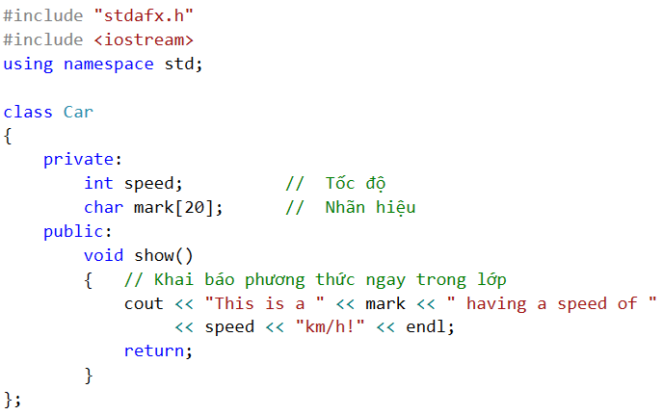
ĐỊNH NGHĨA PHƯƠNG THỨC

Slide 59
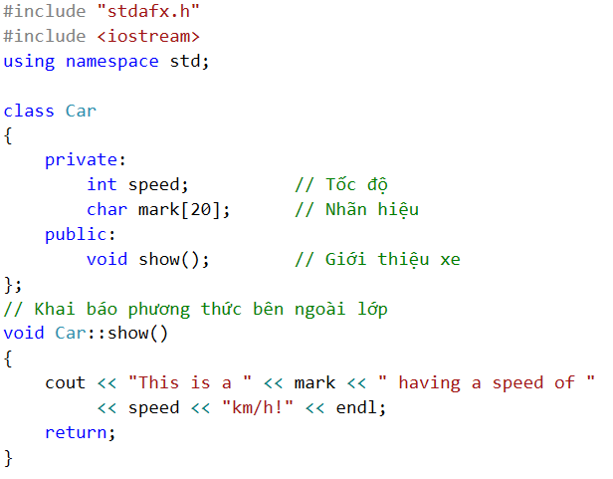
ĐỊNH NGHĨA PHƯƠNG THỨC

Slide 60
ĐỊNH NGHĨA PHƯƠNG THỨC
Lưu ý:
Nếu phương thức được cài đặt ngay trong lớp thì các tham số phải tường minh, nghĩa là mỗi tham số phải được biểu diễn bằng một cặp <Kiểu dữ liệu> <Tên tham số> như khi cài đặt chi tiết một hàm tự do trong chương trình.

Slide 61
ĐỊNH NGHĨA PHƯƠNG THỨC
Lưu ý:
      Thông thường, chỉ các phương thức ngắn (trên một dòng) là nên cài đặt ngay trong lớp.
      Còn lại nên cài đặt các phương thức bên ngoài lớp để chương trình được sáng sủa, rõ ràng và dễ theo dõi.

Slide 62
SỬ DỤNG PHƯƠNG THỨC
      Cũng tương tự như các thuộc tính của lớp, các phương thức cũng có thể được sử dụng bên ngoài lớp thông qua tên biến lớp, hoặc có thể được dùng ngay trong lớp bởi các phương thức khác của lớp định nghĩa nó.

Slide 63
SỬ DỤNG PHƯƠNG THỨC
      Bên ngoài phạm vi lớp, cú pháp phải thông qua tên biến lớp (cách này chỉ sử dụng được với các phương thức có tính chất public):
<Tên biến lớp>.<Tên phương thức> ([<Các đối số>]);
Bên trong lớp, cú pháp đơn giản hơn:
<Tên phương thức>([<Các đối số>]);

Slide 64
SỬ DỤNG PHƯƠNG THỨC
      Ví dụ: Với khai báo phương thức bên ngoài lớp ở trên:
Ta khai báo một biến lớp:
Car myCar;
Thì có thể sử dụng phương thức giới thiệu xe như sau:
myCar.show();

Slide 65
SỬ DỤNG PHƯƠNG THỨC
      Lưu ý:
      Khi dùng phương thức bên trong các phương thức khác của lớp, mà phương thức lại bị trùng với các phương thức tự do của chương trình, ta phải chỉ rõ việc dùng phương thức của lớp (mà không phải dùng phương thức tự do) bằng cách dùng chỉ thị phạm vi lớp “::” với cú pháp:
<Tên lớp>::<Tên phương thức>([<Các đối số>]);

Slide 66
BIẾN THAM CHIẾU
Khai báo biến:
  int x;
Nghĩa rằng:
  x là một tên hình thức được dùng để chỉ tới một giá trị nguyên được lưu trong bộ nhớ máy tính. Chúng ta không quan tâm nơi bộ nhớ đó ở đâu.
  Bất cứ khi nào muốn truy xuất giá trị nguyên đó, ta chỉ cần gọi tới ký hiệu hình thức x.
  Ví dụ: if (x > 17) x = x + 5;

Slide 67
BIẾN THAM CHIẾU
Trong ngôn ngữ lập trình C++, nhìn theo hướng đối tượng, chúng ta có thể định nghĩa một lớp như Car, và khai báo một biến kiểu Car như sau:
Car myCar;

Slide 68
BIẾN THAM CHIẾU
Khai báo biến:
  Car myCar;
Nghĩa rằng:
  myCar là một tên hình thức được dùng để chỉ tới một đối tượng Car (nghĩa là một thể hiện của lớp Car) mà được lưu trong bộ nhớ máy tính. Chúng ta không quan tâm nơi bộ nhớ đó ở đâu.
  Bất cứ khi nào ta muốn truy xuất thuộc tính hay phương thức của đối tượng này, ta chỉ cần gọi tới ký hiệu hình thức myCar và tên thuộc tính hay phương thức.
  Ví dụ: myCar.show()

Slide 69
BIẾN THAM CHIẾU
Có sự giống nhau giữa myCar là Car và x là int trong minh hoạ trên.
Chỉ khác int là kiểu đã định nghĩa trước trong C++ (và các ngôn ngữ khác), lớp Car là kiểu người dùng định nghĩa.

Slide 70
BIẾN THAM CHIẾU
Vì myCar tham chiếu tới một thể hiện (đối tượng) của lớp Car , nên myCar là biến tham chiếu.
Trái lại các biến thuộc tám kiểu cơ bản — int, double, float, byte, short, long, char, và boolean — không là biến tham chiếu, nghĩa là chúng không tham chiếu các đối tượng.

Slide 71
CASE STUDY
Demo cho class Car:

Slide 72
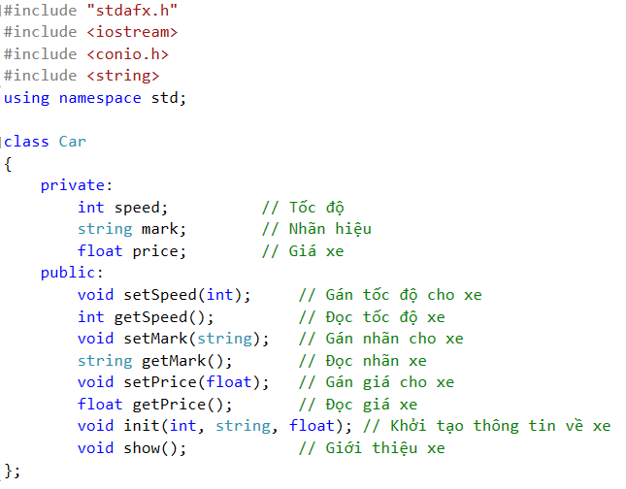
CASE STUDY

Slide 73
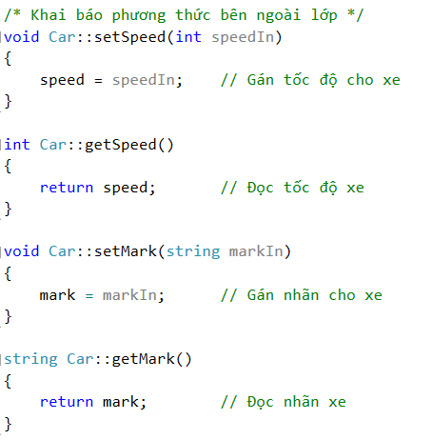
CASE STUDY

Slide 74
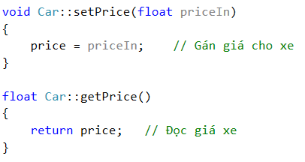
CASE STUDY

Slide 75
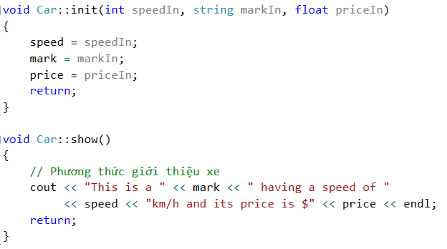
CASE STUDY

Slide 76
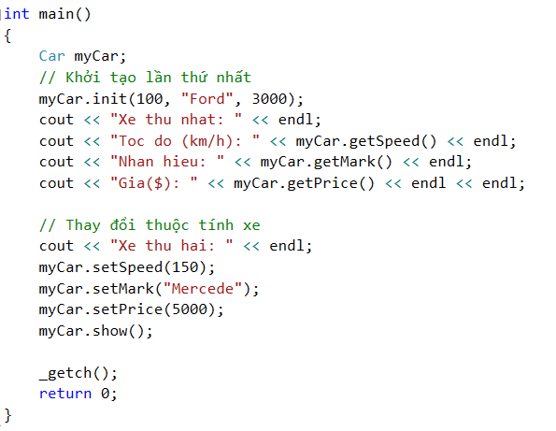
CASE STUDY

Slide 77
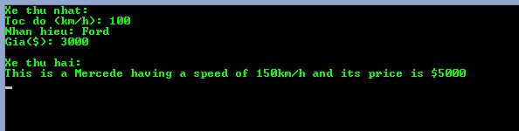
CASE STUDY
Kết quả chương trình:

Slide 78
CASE STUDY
Demo khác về class Humans:

Slide 79
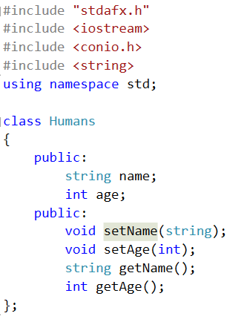
CASE STUDY

Slide 80
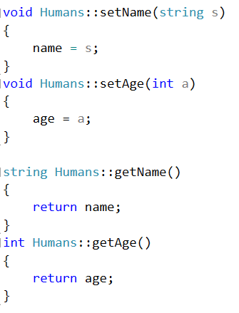
CASE STUDY

Slide 81
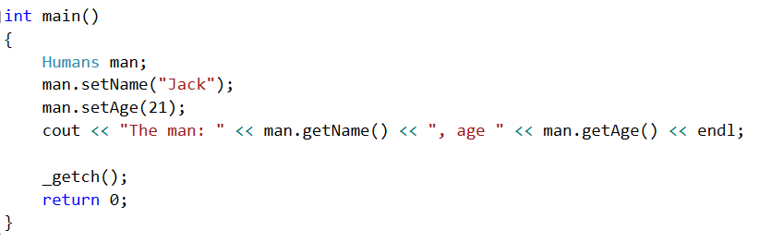

CASE STUDY

Slide 82
BÀI TẬP
Bài 1:
Khai báo một lớp nhân viên, có tên là Employee:
Có ba thuộc tính có tính chất private: Tên nhân viên, Tuổi nhân viên, Lương nhân viên
Có các phương thức có tính chất public:
  set/get giá trị thuộc tính tên nhân viên
  set/get giá trị thuộc tính tuổi nhân viên
  set/get giá trị thuộc tính lương nhân viên.

Slide 83
BÀI TẬP
Bài 1:
Một hàm khởi tạo với đầy đủ ba tham số tương ứng với ba thuộc tính của lớp.
Phương thức show() để giới thiệu về tên, tuổi và lương của đối tượng nhân viên.

Slide 84
BÀI TẬP
Bài 1:
Viết một chương trình sử dụng lớp Employee với các thao tác sau:
Khai báo một đối tượng kiểu Employee.
Nhập từ bàn phím giá trị các thuộc tính tên, tuổi, lương nhân viên.
Dùng hàm show() để xuất ra thông tin đối tượng nhân viên đó.

Slide 85
BÀI TẬP
Bài 2:
Sinh viên gồm có các thông tin: char hoTen[40], float diem, char xepLoai[20];
Viết chương trình nhập vào họ tên, điểm của sinh viên. Thực hiện xếp loại theo cách sau:
Điểm Xếp loại
9, 10 Giỏi
7, 8 Khá
5, 6 Trung bình
Dưới 5 Không đạt
In lên màn hình theo dạng sau:
XEP LOAI SINH VIEN
HO VA TEN DIEM XEPLOAI
Nguyen Van A 7.5 Kha

Slide 86
BÀI TẬP
Bài 3:
Giả sử thông tin về mỗi khách hàng gồm: Mã khách hàng, họ tên, tuổi, địa chỉ liên hệ, số điện thoại, email.
Hãy xây dựng lớp KhachHang có:
  Các toán tử tạo lập.
  Phương thức để nhập thông tin cho một khách hàng.
  Phương thức để hiển thị thông tin của khách hàng hiện thời.

